Slide 1
Relaps-refrakter periferik T hücreli lenfomalar: alt gruplar ve tedavileri
Doç. Dr. Funda Tanrıkulu
Çukurova Üniversitesi Tıp Fakültesi, İç Hastalıkları ABD, Hematoloji BD

Slide 2
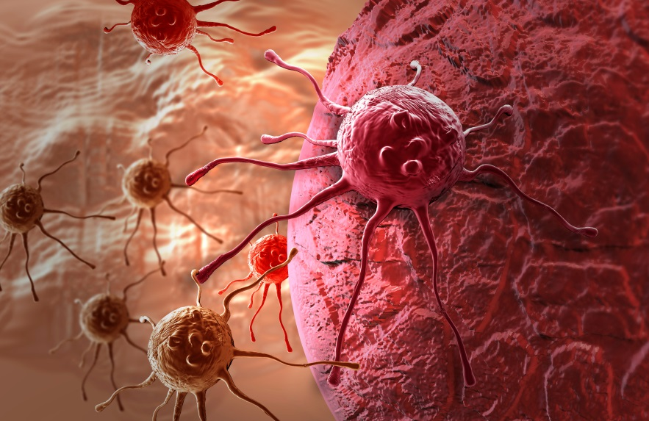
T hücreli lenfomalar
NHL’ın B-Hücreli Lenfomalarına göre daha nadir görülen bir hastalık grubudur.
Bu lenfomaların sıklığı coğrafik olarak değişiklik gösterir ve Asya’da daha sık görülmektedir (viral maruziyet, EBV ve HTLV1).
Medyan tanı yaşı: 59.
T-Hücreli Lenfomalar, NHL’ların %10-15’ini oluşturur.⁴
1. Vose J, et al. J Clin Oncol. 2008;26(25):4124-4130; 2. O’Connor OA, et al. J Clin Oncol. 2011;29(9):1182-1189;
3. Horwitz SM, et al. Clin Adv Hematol Oncol. 2011;9(8)(suppl 16):3-13; 4. O’Connor OA. PTCL: Getting the facts.
Lymphoma Research Foundation Web site. http://www.lymphoma.org. Accessed September 10, 2013.
5. Adapted from: Vose J, et al. J Clin Oncol. 2008;26(25):4124-4130.
6. Adapted from: Petrich AM, et al. Br J Haematol. 2014; Nov 7 [Epub ahead of print].

Slide 3
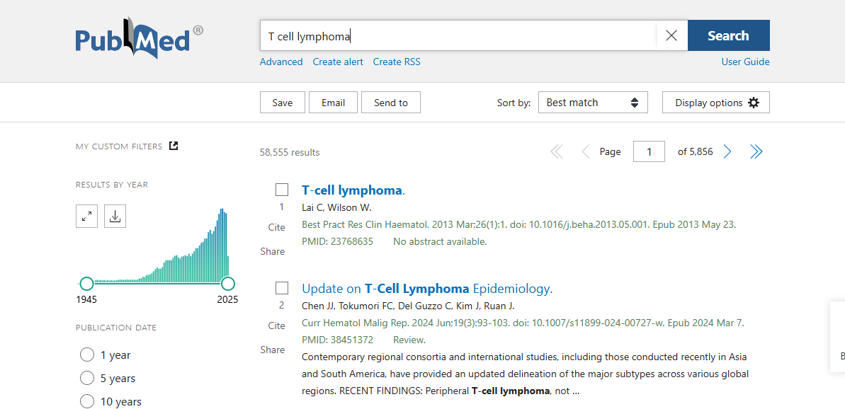

Slide 4
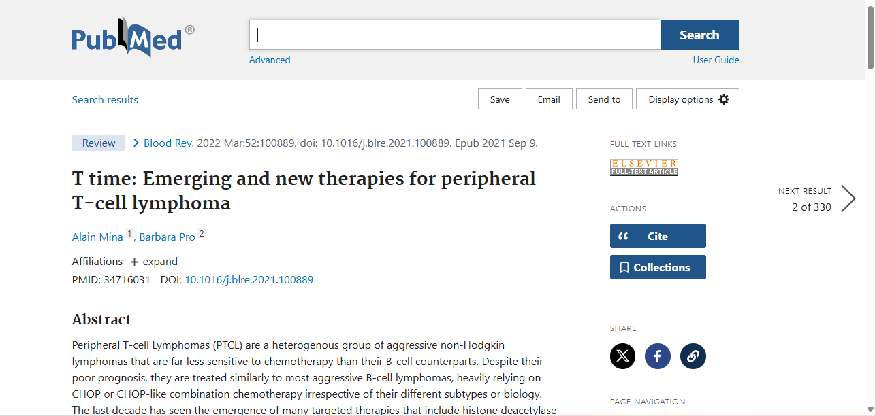

Slide 5
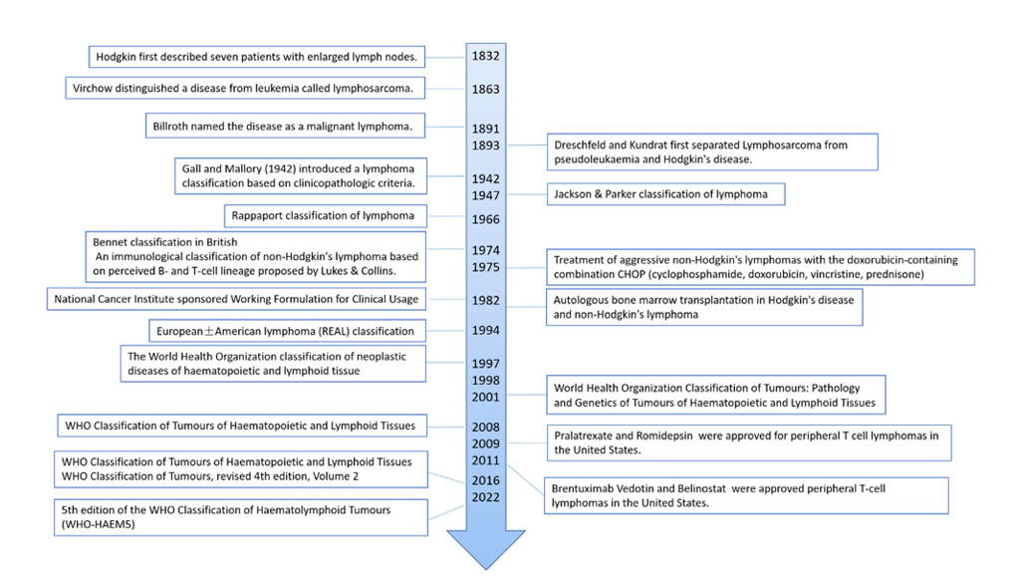
Notes:
Tarihçe- PTHL……Yeni ajanlar 2000’li yıllarda gündeme geliyor

Slide 6
WHO T-Hücreli Lenfoma Sınıflandırılması (2016)
Notes:
PTHL’ların sınıflaması karmaşıktır ve bütün lenfomalarda olduğu gibi, günümüze kadar çok farklı sınıflamalar yapılmıştır.Klinik, patolojik, immünolojik ve genetik özelliklere dayanmaktadır.4 ana grupta incelenmektedirler; Kutanöz, Nodal, Ekstranodal ve Lösemik.
En yaygın görülen grup; Nodal T-Hücreli Lenfomalar.

Slide 7
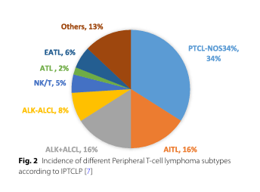

Slide 8
WHO T-Hücreli Lenfoma Sınıflandırması: 2022
WHO Sınıflandırması, 5.Revizyon | WHO Sınıflandırması, 4.Revizyon
Tumour-like lesions with T-cell predominance
Kikuchi-Fujimoto disease | Not previously included
Indolent T-lymphoblastic proliferation | Not previously included
Autoimmune lymphoproliferative syndrome | Not previously included
Precursor T-cell neoplasms
T-lymphoblastic leukaemia/lymphoma
T-lymphoblastic leukaemia / lymphoma, NOS | T-lymphoblastic leukaemia/lymphoma
Early T-precursor lymphoblastic leukaemia / lymphoma | Early T-cell precursor lymphoblastic leukaemia
(Entity deleted) | NK-lymphoblastic leukaemia/lymphoma
Mature T-cell and NK-cell neoplasms
Mature T-cell and NK-cell leukaemias
T-prolymphocytic leukaemia | (Same)
T-large granular lymphocytic leukaemia | T-cell large granular lymphocytic leukaemia
NK-large granular lymphocytic leukaemia | Chronic lymphoproliferative disorder of NK cells
Adult T-cell leukaemia/lymphoma | (Same)
Sezary syndrome | (Same)
Aggressive NK-cell leukaemia | (Same)
Primary cutaneous T-cell lymphomas
Primary cutaneous CD4-positive small or medium T-cell lymphoproliferative disorder | (Same)
Primary cutaneous acral CD8-positive lymphoproliferative disorder | Primary cutaneous acral CD8-positive T-cell lymphoma
Mycosis fungoides | (Same)
Primary cutaneous CD30-positive T-cell lymphoproliferative disorder: Lymphomatoid papulosis | (Same)
Primary cutaneous CD30-positive T-cell lymphoproliferative disorder: Primary cutaneous anaplastic large cell lymphoma | (Same)
Subcutaneous panniculitis-like T-cell lymphoma | (Same)
Primary cutaneous gamma/delta T-cell lymphoma | (Same)
Primary cutaneous CD8-positive aggressive epidermotropic cytotoxic T-cell lymphoma | (Same)
Primary cutaneous peripheral T-cell lymphoma, NOS | Not previously included
EBV-positive NK/T-cell lymphomas
EBV-positive nodal T- and NK-cell lymphoma | Not previously included
Extranodal NK/T-cell lymphoma | Extranodal NK/T-cell lymphoma, nasal-type
EBV-positive T- and NK-cell lymphoid proliferations and lymphomas of childhood
Severe mosquito bite allergy | (Same)
Hydroa vacciniforme lymphoproliferative disorder | Hydroa vacciniforme-like lymphoproliferative disorder
Systemic chronic active EBV disease | Chronic active EBV infection of T- and NK-cell type, systemic form
Systemic EBV-positive T-cell lymphoma of childhood | (Same)
Intestinal T-cell and NK-cell lymphoid proliferations and lymphomas
Indolent T-cell lymphoma of the gastrointestinal tract | Indolent T-cell lymphoproliferative disorder of the gastrointestinal tract
Indolent NK-cell lymphoproliferative disorder of the gastrointestinal tract | Not previously included
Enteropathy-associated T-cell lymphoma | (Same)
Monomorphic epitheliotropic intestinal T-cell lymphoma | (Same)
Intestinal T-cell lymphoma, NOS | (Same)
Hepatosplenic T-cell lymphoma
Hepatosplenic T-cell lymphoma | (Same)
Anaplastic large cell lymphoma
ALK-positive anaplastic large cell lymphoma | Anaplastic large cell lymphoma, ALK-positive
ALK-negative anaplastic large cell lymphoma | Anaplastic large cell lymphoma, ALK-negative
Breast implant-associated anaplastic large cell lymphoma | (Same)
Nodal T-follicular helper (TFH) cell lymphoma
Nodal TFH cell lymphoma, angioimmunoblastic-type | Angioimmunoblastic T-cell lymphoma
Nodal TFH cell lymphoma, follicular-type | Follicular T-cell lymphoma
Nodal TFH cell lymphoma, NOS | Nodal peripheral T-cell lymphoma with TFH phenotype
Other peripheral T-cell lymphomas
Peripheral T-cell lymphoma, not otherwise specified | (Same)

Slide 9
T-Foliküler Helper T-Hücreli Lenfomalarda
AITL
IDH2
RHOA
TET2
EZH1/2
DNMT3A
WHO 2017 Yeni Kategori:
- “AITL and TFH orjinli nodal lenfomalar”
2022 güncelleme sınıflandırması:
- 3 alt tip tek kategoride
Follicular T-cell lymphoma
PTCL_{FH}
Proteins expressed on the cell surface PD-1, CD10, BCL-6, CXCL-13
Rohr. Leukemia. 2016; 30:1062. Zhang. Blood. 2019;134:3978. Lio. Blood. 2019;134:1487. Fukumoto. Cancer Sci. 2018:109; 490.

Slide 10
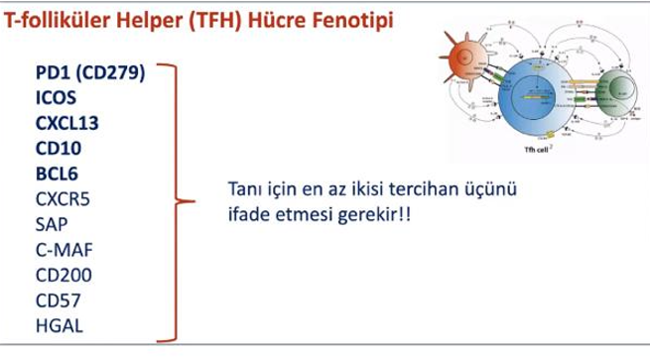
Notes:
CD4’e ek olarak koyu renk olanlardan en az ikisi

Slide 11
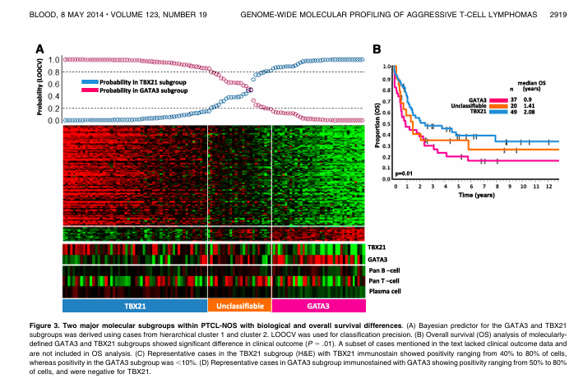
Notes:
GATA3 de PI3K yolağı, yüksek myc ekspresyonu ve proliferasyon
TBX21 de Nf-kB yolağı aktif, epigenetik mutasyonlar var,

Slide 12
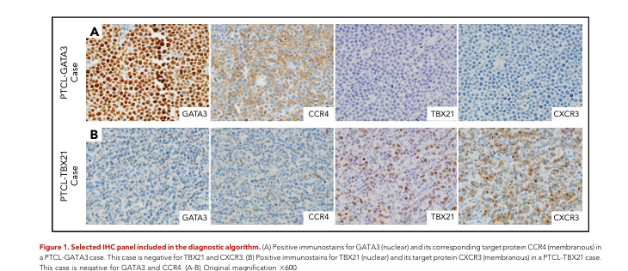

Slide 13
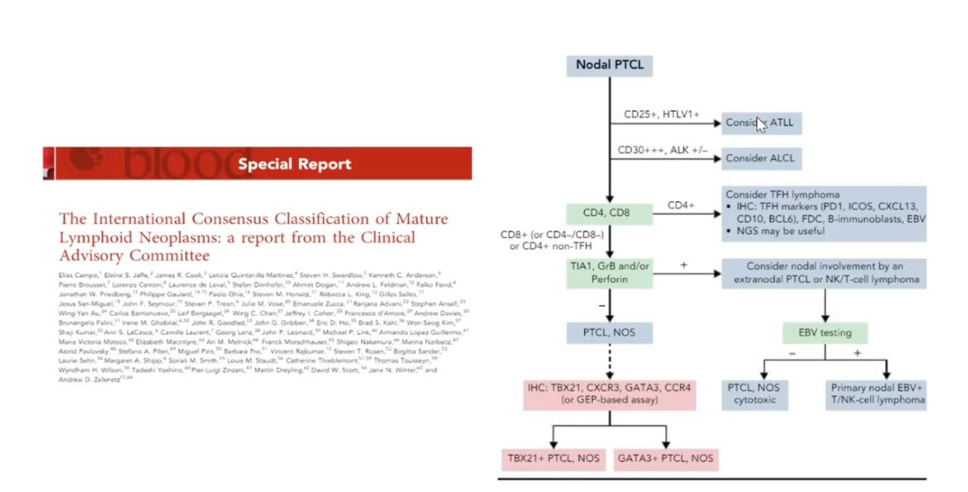

Slide 14
Prognoz: PTHL’da PFS Düşüktür.
Hastaların %80’inde ilk basamakta genelde CHOP/CHOEP tedavileri kullanılır.
İlk basamak CHOP tedavisine yanıt oranları %79 kadar yüksektir.
    Fakat kalıcı remisyon yaygın değildir.
PTHL hastalarında tanı aldıktan sonra relaps veya progresyona kadar geçen medyan süre 6.7 aydır.
5 yıllık Progresyonsuz Sağ Kalım oranı %30 altındadır.
THL Tanı
İlk Basamak Tedavi
Relaps veya Progresyon
6.7 Ay
0
Ay
12
1. Mak V, et al. J Clin Oncol. 2013;31(16):1970-1976. 2. Lunning M, et al. J Clin Oncol. 2013;31(16):1922-1927.

Slide 15
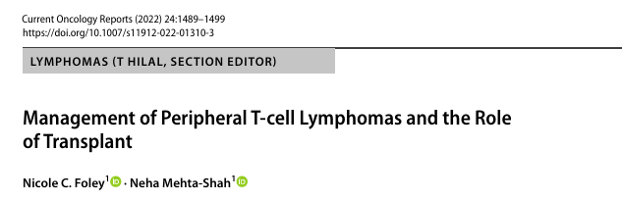
PTHL birinci basamak tedavi
Otolog kök hücre nakli ile konsolidasyon
5 yıllık OS %50, PFS %40'a çıkarır
!!! progresyona kadar geçen süre 8-12 ay

Slide 16
R/R PTHL tedavi
………………………………..
allojenik kök hücre nakli
3 yıllık OS %60, PFS %50
Notes:
PTHL da uzun sreli sağkalım %30 dan daha düşük

Slide 17
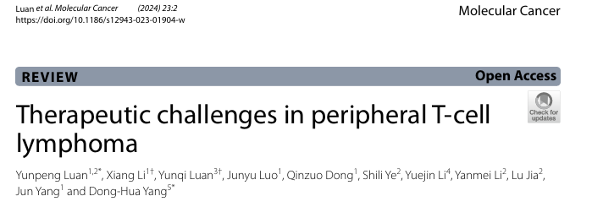
Direnç mekanizmaları
***Tümör heterojenitesi
*Tümör mikroçevresi
az biliniyor
**MDR
farklı kategorilerdeki ilaçlara çapraz direnç gelişimi
**Tümör hücrelerinin sinyal yolakları
JAK/STAT, PI3K/Akt, NF-kB
***Epigenetik
*mikroRNAlar
Notes:
Tm mikroçevresi: lenfoma gelişimi sadece tümör otonomisine değil, bu hücrelerin mikroçevre ile etkileşimine de bağlı
MDR: hücre membranında ilaç transportunu sağlayan proteinlerle ilişkili
Epigenetik: tümör hücresindeki mevcut genlerin ekspresyonu
mRNA:farklı miRNA ların varlığı farklı sinyal yolakları ile T hücrelerinin prolşferasyon ve diferensiasyonunu etkiliyor

Slide 18
R/R PTHL Tedavisinde Kullanılan Konvansiyonel Kombinasyon Kemoterapiler
Kemoterapi Rejimi | Kemoterapi Ajanları | Ref
ICE | ifosfamit, karboplatin, etoposit | Zelenetz et al., 2003
DHAP | deksametazon, yüksek doz sitarabin ve sisplatin | Velasquez et al., 1988
ESHAP | etoposit, metil-prednizolon, sitarabin ve sisplatin | Velasquez et al., 1994
GDP | gemsitabin, sisplatin ve deksametazon | Crump et al., 2004
GEMOX | gemsitabin ve oksaliplatin | López A, Gutiérrez et al., 2008

Slide 19
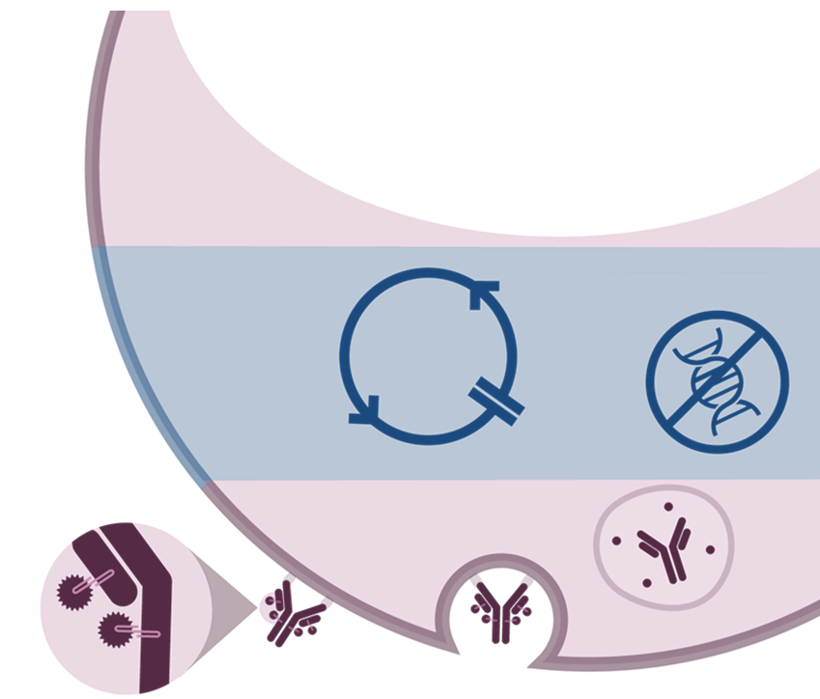

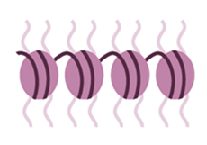
FDA tarafından R/R PTHL tedavisinde kullanımı onaylanmış tek ajan tedavileri aşağıdaki gibidir:
HDAC İnhibisyonu
Asetilasyon
HDAC İnhibitörü
Belinostat
Romidepsin
Antifolat İlaçlar
Pralatreksat
DNA Sentezinin Durdurulması
Folat metabolizmasının durması
Monoklonal Antikorlar
Brentuksimab Vedotin
İlacın salınması ile hücre apoptozu
İlaç
Bağlayıcı
Antikor
1. Foss F. Ther Adv Hematol. 2011;2(3):161-173; 2. Savage KJ. Hematol. 2011;1:515-524; 3. Lunning MA, Moskowitz AJ, Horwitz S. J Clin Oncol. 2013;31(16):1922-1927.
Notes:
Brentuksimab’ın ayrıca ikinci basamak haricinde; ilk basamakta CHP ile kombine veya ikinci basamakta daha önce bir seri çoklu ajan kemoterapisi almış ABHL’li hastalarda brentuksimab vedotinin onayı mevcuttur
Diğer ajanların ise bir seri çoklu kemoterapi aldıktan sonra relaps olmuş hastalarda onayı bulunmaktadır.

Slide 20
R/R PTHL tedavi
Tek ajan yeni ilaçlar ile ORR %25-30 ,
ancak yanıt süresi kısa!!!
Allojenik kök hücre nakline köprü!!!

Slide 21
Brentixumab vedotin
Anaplastik büyük hücreli lenfoma**
CD 30 pozitif PTHL
r/r olgularda
Tek ajan
BV-KT kombine
Birinci basamak tedavi için de onaylı !!!
BV-CHP
Notes:
Diğer yeni ajanlaradan farklı olarak birinci basamakta BV-CHP olarak onayı var. Ama r/r için Kök hücre nakli için köprü olarak kullanılabilir

Slide 22
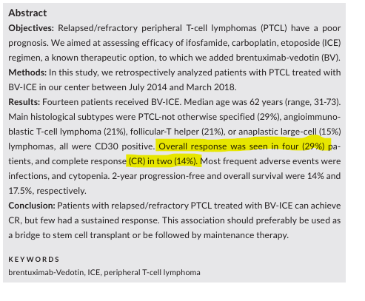
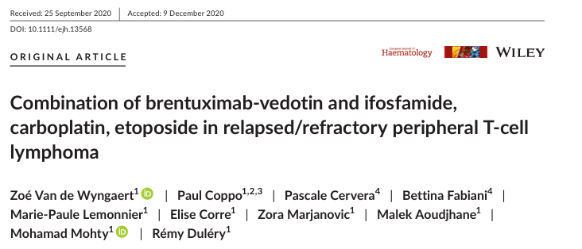
Brentixumab vedotin
Notes:
Diğer yeni ajanlaradan farklı olarak birinci basamakta BV-CHP olarak onayı var. Ama r/r için Kök hücre nakli için köprü olarak kullanılabilir

Slide 23
Epigenetik düzenleyiciler
(HDAC inhibitörleri, hipometile edici ajanlar)
Epigenetik sinyal yolaklarını düzenleyen genler lenfogenezi düzenler
PTHL’da epigenetik yolaklarda sık görülen mutasyonlar:
TET2, DNMT3A, RHOA, IDH2, MLL2, KMT2A, KDM6A, CREBBP VE EP300
TET2 mutasyonları…. PTCL-NOS için kötü prognoz
RHOA mutasyonları…. Tfh prolifreasyonu ve lenfogenez
DNMT3A mutasyonları…. Hücre farklılaşması

Slide 24
HDAC inhibitörleri
Hücre siklusunu duraklatarak, programlı hücre ölümünü indükleyerek ve angiogenezi baskılayarak anti neoplastik etki gösterir
Romidepsin ve Belinostat FDA onaylı
r/r PTHL ‘lı olguların %25-30 için iyi bir ORR sağlar
Etkileri Tfh fenotipi olan PTHL olguları için daha iyidir

Slide 25
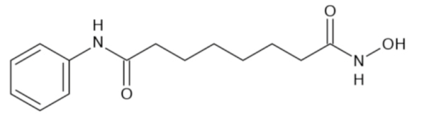
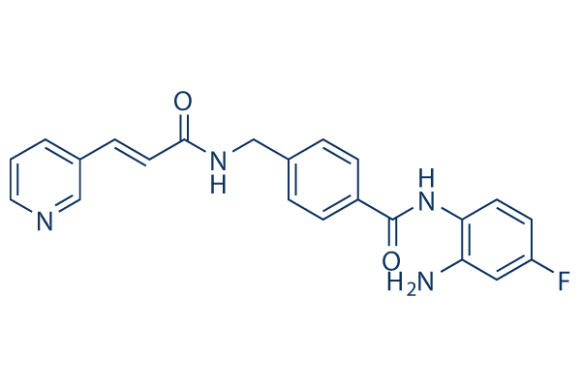
HDAC İnhibitörleri: THL Tedavisinde Kullanılanlar
Etkin Madde | Onay | Kimyasal Yapı^{1,2} | HDAC İnhibitörü Kimyasal Grubu | HDAC İnhibitörü Grubu
Vorinostat | R/R KTHL’da onaylanmış ilk HDAC inhibitörüdür. FDA tarafından 2006 yılında onaylanmıştır. |  | Hidroksimat⁵ | Sınıf I, II⁵
Belinostat | R/R PTHL da 2014 yılında onaylandı. |  | Hidroksimat³ | Pan (Sınıf I, IIa, IIb, IV)^{3,4}
Romidepsin | R/R PTHL’da 2011 yılında endikasyon ve onay aldı. Ruhsat sahibi 2021 yılında PTHL endikasyonunu düşürdü, yalnızca KTHL endikasyonu bulunuyor. |  | Siklik Peptitler² | Sınıf I⁴
Chidamide | Çin FDA tarafından 2014 yılında R/R PTHL tedavisinde kullanımı onaylanmıştır. |  | Benzamidler⁷ | Sınıf I, IIb⁶
H
N
H
N
S
OH
O
O
O
H
CH₃
HN
O
CH₃
S
HN
H₃C
H
O
S
O
NH
HN
O
O
H
CH₃
H
O
CH₃
HDAC: Histon Deasetilaz
1. BELEODAQ® [Prescribing Information], Acrotech Biopharma, LLC. January 2020. 2. Istodax® [Prescribing Information], Celgene Corporation. October 2020. 3. O’Connor OA, et al. J Clin Oncol. 2015;33:2492-2499. 4. Milazzo G, et al. Genes. 2020;11(556). d oi:10.3390/genes11050556. 5. Duvic, M. (2015). Histone Deacetylase Inhibitors for Cutaneous T-Cell Lymphoma. Dermatologic Clinics, 33(4), 757–764. 6. Ann Oncol. 2015 Aug;26(8):1766-71. 7. Bioorg Med Chem. 2016 May 1;24(9):1937-80.
Yalnızca dahili kullanım içindir.
Notes:
Romidepsin faz 2 çalışmalarda etkili bulunmuş, ancak faz 3 çalışmalarda CHOP’a eklenmesi ile PFS avantajı sağlamadığı gösterilememiştir
2022 yılında FDA r/r PTCL için onayı geri çekmiş

Slide 26
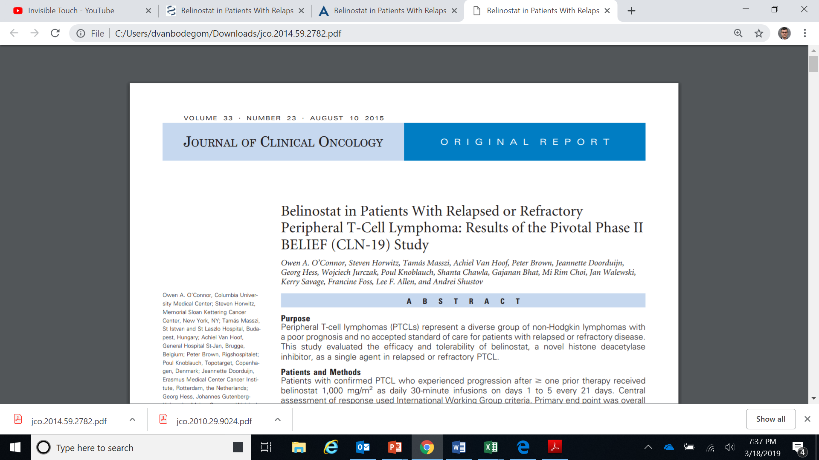
BELIEF: BELİNOSTAT Temel Çalışması
BELIEF: Faz-2, Uluslararası, Non-randomize, Çok Merkezli, Prospektif, Tek Kollu ve Açık Etiketli Çalışma.
120’si histolojik olarak Periferik T-Hücreli Lenfoma(PTHL) olduğu tanımlanmış toplamda 129 hasta dahil edilmiştir.
FDA, BELİNOSTAT’ın kullanımını bu çalışmayla onaylamıştır.
O’Connor OA, et al. J Clin Oncol. 2015;33(23):2492-2499.
Notes:
62 farklı merkezde çalışma yürütülmüştür.

Slide 27
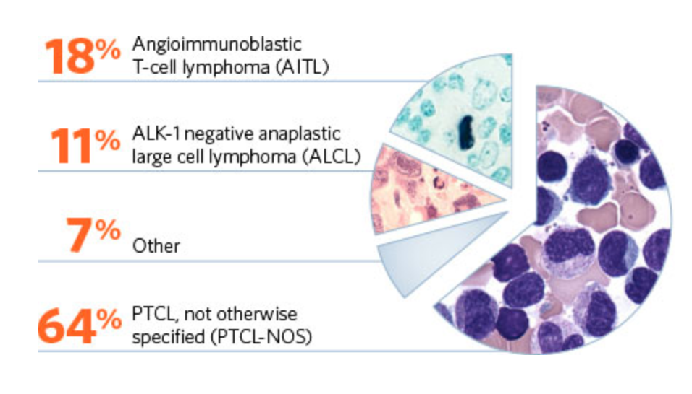
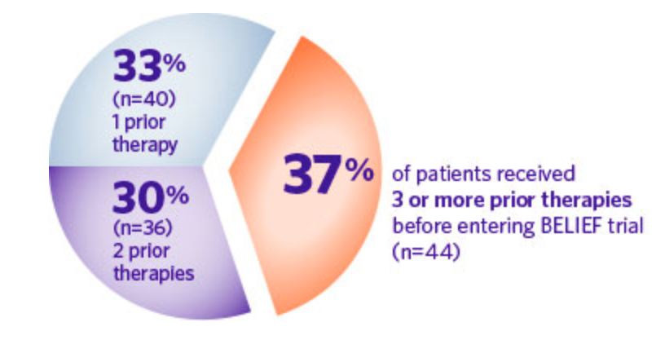
BELIEF: Hasta Karakteristikleri
BELIEF Çalışması’na dahil edilen
PTHL alt tipleri:
PTHL-NOS, %64.
Anjiyoimmunoblastik T Hücreli Lenfoma(AITL), %18.
ALK Negatif-Anaplastik büyük hücreli lenfoma (ABHL), %11.
BELIEF Çalışması’na dahil edilen PTHL hastalarının;
Çalışma öncesi medyan 2 sistemik tedavi almışlardır,
Çalışmada hastaların %33’ü 1 sistemik tedavi aldıktan sonra BELİNOSTAT tedavisine ulaşmıştır.
%21(n=44) hastada çalışma öncesinde HKHN yapılmıştır.
Oranında hasta 3 ve daha fazla tedavi almışlardır (n=44).
O’Connor OA, et al. J Clin Oncol. 2015;33(23):2492-2499.
Notes:
Belief çalışmasında, PTHL nın en sık görülen alt tipinden hastalar dahil edilmiştir.
Belief çalışmasına, mikozis fungoides&sezary sendromu hastaları dahil edilmemiştir.

Slide 28
BELIEF: Primer Sonlanım Noktası Sonuçları
Yanıt | Independent Review Committee Analysis (n = 120)
Toplam Yanıt Oranı | 31 (26%)
Tam Yanıt(CR) | 13 (11%)
Kısmi Yanıt(PR) | 18 (15%)
Medyan PFS, ay (95% CI) | 1.6 Ay (1.4-2.7)
Medyan OS, ay (95% CI) | 7.9 Ay (6.1-13.9)
Tedavi sonrası 93 hastada (%77.5) bireysel tümör değerlendirmesi yapılmıştır;
Hastaların %63.3(n=59 /93)’ünde tümör volümü azalmıştır,
Hastaların %36.6(n=34/93)’ında tümör volümü artmıştır.
O’Connor OA, et al. J Clin Oncol. 2015;33(23):2492-2499.
Notes:
Hastaların %88’inde BELEODAQ tedavisi sebebiyle doz azaltılmasına gidilmemiştir. BELEODAQ hastalarda iyi tolere edilmiştir.

Slide 29
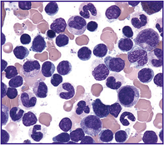
BELİNOSTAT: Alt Tiplere Göre Etkinlik Değerlendirmesi
BELIEF Çalışması Sonuçları Göstermektedir ki;
BELİNOSTAT, R/R THL’da 26% ORR (CR + PR) (95% CI: 18.3-34.6, n = 31) ^{1,2}
BELİNOSTAT’ın AITHL’da daha yüksek etkinlik göstermiştir:
BELIEF Çalışması: 45.5% ORR (95% CI: 24.4-67.8, n = 10).
AİTL
BELİNOSTAT ‘ın THL-NOS alt tipinde etkinliği ise;
BELIEF Çalışması: 23.4% ORR.
THL-NOS
1. BELEODAQ® [Prescribing Information], Acrotech Biopharma, LLC. January 2020.
2. O’Connor OA, et al. J Clin Oncol. 2015;33:2492-2499.
Notes:
PTHL-NOS alt tipinde de yanıt oranı ise: %23.4 dür.

Slide 30
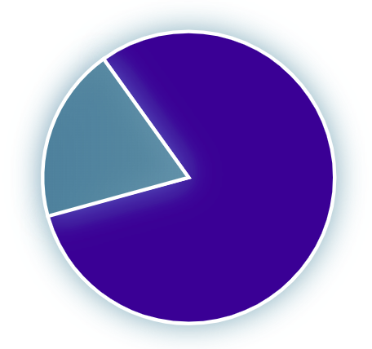
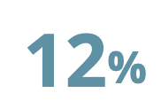

BELİNOSTAT: Tolerasyon
88% hastada advers etkiler sebebiyle doz azaltımına gidilmemiştir.
  Hastaların 98.3%’inde tedavi planlandığı gibi uygulanmıştır²,
  Medyan tedavi süresi 2 siklus(=1-33 siklus) olmuştur,
  Tedavi Hastaların 17.8%’inde ≥ 6 ayın üzerinde uygulanmıştır ve hastaların 10.1%’inde ise ≥ 1 yılın üzerinde uygulanmıştır.
Yalnızca ​12% hastada çeşitli advers etkiler sebebiyle doz azaltımına gidilmiştir.
1. BELEODAQ® [Prescribing Information], Acrotech Biopharma, LLC. January 2020. 2. O’Connor OA, et al. J Clin Oncol. 2015;33(23):2492-2499. 3. Savage KJ, et al. Blood. 2014:124 (21): 3075.
Notes:
Medyan tedavi süresi 7 hafta(3-135 hafta) olmuştur,

Slide 31
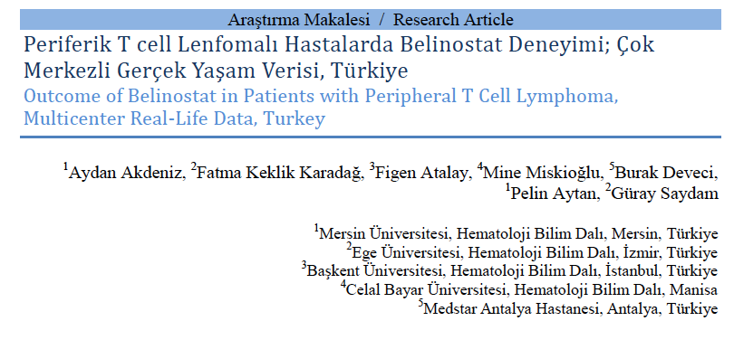
BELİNOSTAT: Türkiye Gerçek Yaşam Verisi
BELİNOSTAT TR Verisi: Çok merkezli, retrospektif, tek kollu, gerçek yaşam verisi.
Türkiye’de BELİNOSTAT tedavisine ulaşan ilk 5 merkezden 10 hastanın değerlendirildiği çalışma.
Medyan yaşı 49 olan ve meydan 5 sistemik tedavi alan hastalar değerlendirilmiştir.
Hastaların Genel Yanıt Oranı(ORR) %55’dir.
Sadece 1 hastada ciddi nötropeni görülmüştür.
Akdeniz, A. , Keklik Karadağ, F. , Atalay, F. , Deveci, B. , Miskioğlu, M. , Aytan, P. , Saydam, G. "Periferik T cell Lenfomalı Hastalarda Belinostat Deneyimi; Çok Merkezli Gerçek Yaşam Verisi, Türkiye" . Osmangazi Tıp Dergisi 00 (2021 ).
Notes:
BELIEF çalışmasında dışlanma kriteri olan Primer Kutanöz Anaplastik Büyük Hücreli Lenfoma alt tipinden bir hasta bu çalışmada değerlendirilmiştir ve yanıt alınmıştır.

Slide 32
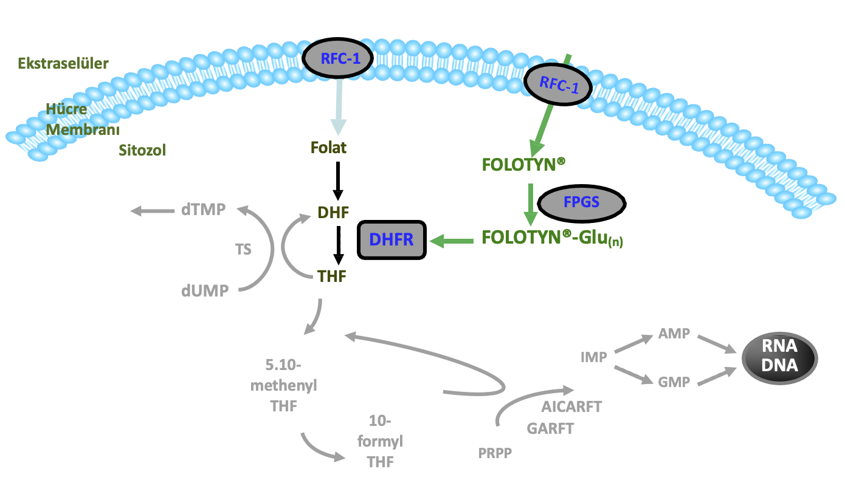
Anti-folat tedaviler (Pralatrexat)
Pralatrexat,
metotreksata göre daha potent bir anti-folat
Selektif, tümör hücrelerindeki folat taşıyıcılara karşı güçlü affinitesi var
r/r PTHL için ilk onaylanan ilaç (PROPEL)
Faz 2 çalışma, ORR %30
Diğer sitotoksik ilaçlarla çapraz DİRENÇ!!!
Yan etki:
trombositopeni , mukozit, nötropeni, anemi

Slide 33
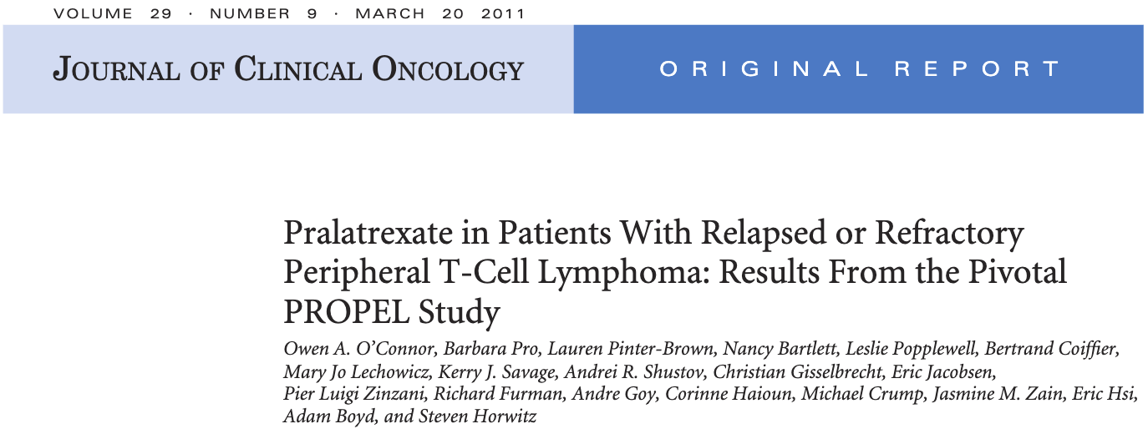
PROPEL: PRALATREKSAT Temel Çalışması
PROPEL Çalışması: İlk geniş, uluslararası, çok merkezli, prospektif, tek kollu ve açık etiketli Faz-2 çalışması.
PRALATREKSAT, 7 haftalık sikluslarla ve 6 hafta boyunca 30 mg/m²/hafta dozuyla uygulanmıştır.
J Clin Oncol. 2011 Mar 20;29(9):1182-9.
Notes:
2006 ile 2008 yıları arasında 6 farklı ülkeden hastalar değerlendirilmiştir.
Hastalara FOLOTYN ile birlikte VitB12 ve folik asit takviyesi verilmiştir.
Propel, pralareksat için yapılmış ana klinik çalışmadır. Propel çalışması ile birlikte FDA, Folotyn için onay vermiştir.

Slide 34
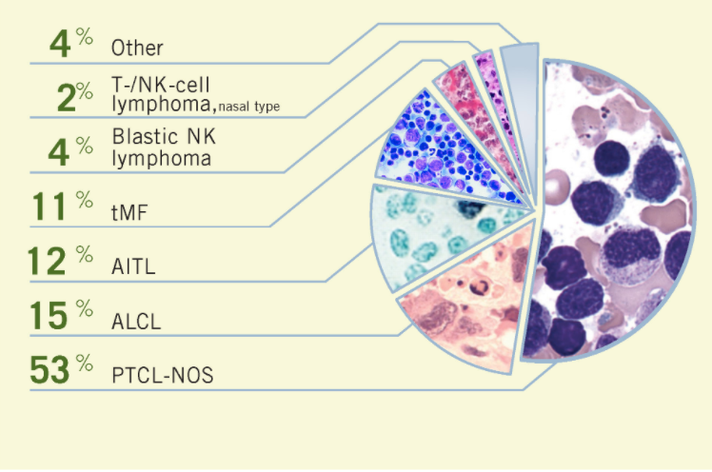
PROPEL Çalışması: Hasta Karakteristikleri
Çalışmaya katılan hastalarıın %53’ü Periferik T Hücreli Lenfoma-Başka Şekilde Sınıflandırılmamış (PTHL-NOS) tanısı almıştır.
J Clin Oncol. 2011 Mar 20;29(9):1182-9.
Notes:
PROPEL Çalışması, periferik t- hücreli lenfoma hastalığının en sık görülen 7 alt tipinden hastalar içermektedir.
Çalışmaya katılan hastalarıın %53’ü Periferik T Hücreli Lenfoma-NOS tanısı almıştır.
Hastaların %11’i ise transforme MF hastasıdır.

Slide 35
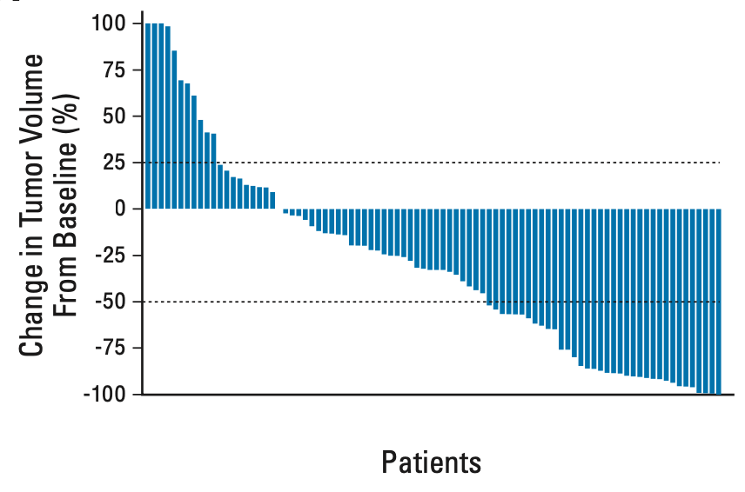
Sonuçlar: Tedavi Yanıt Oranları ve Yanıt Süresi
Genel Yanıt (OR) OR ( CR+ PR+ CRu) | Independent Review Committee Analysis (n = 109)
Genel Yanıt Oranı (CR+PR+Cru) | % 29 ( %10+%18+%1)
Medyan Yanıt Süresi (DoR), ay | 10.1 ay
Progresyonsuz Sağ kalım (PFS) | 3.5 ay
Genel Sağ Kalım (OS) | 14.5 ay
  Tümör volümü değerlendirilen 88 hastanın %76’sında (n=67) tümör volümünde azalma gözlemlenmiştir.
  Daha önce hiçbir tedaviye yanıt vermeyen 26 hastanın 5’i FOLOTYN tedavisine yanıt vermiştir.
J Clin Oncol. 2011 Mar 20;29(9):1182-9.
Notes:
PTHL-NOS alt tipinde yanıt oranı: %32, AITL yanıt oranı %8 ve ABHL yanıt oranı ise %35 dir.
Daha önce hiçbir tedaviye yanıt vermeyen 26 hastanın 5’i FOLOTYN tedavisine yanıt vermiştir (%19).
Tümör volümü değerlendirilen 88 hastanın %76’sında azalma gözlemlenmiştir.

Slide 36
PROPEL Çalışması: Histolojik Alt Tiplerde Genel Yanıt Oranı (ORR)
Alt Tipler | Genel Yanıt Oranı (ORR) % | N=109
PTCL NOS | % 32 | 11/ 59
ABHL | % 35 | 6/17
AITL | % 8 | 1/13

Slide 37
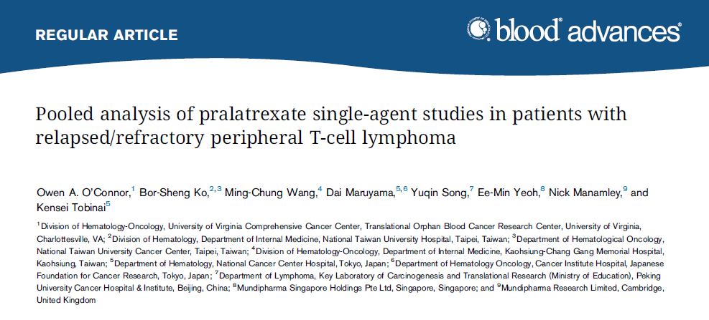
PRALATREKSAT HAVUZLANMIŞ ANALİZ
Blood Adv. 2024 Jun 11;8(11):2601-2611
Notes:
4 prospektif çalışmanın havuzlanmış sonuçları

Slide 38
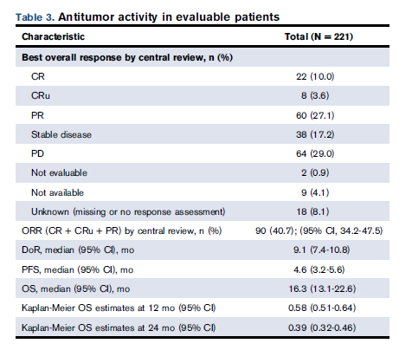
HAVUZLANMIŞ ANALİZ: SONUÇLAR
ORR: %40.7
CR: %10
Cru: % 3.6
PR: %27.1
mDoR: 9.1 ay
OS: 16.3 ay

Slide 39
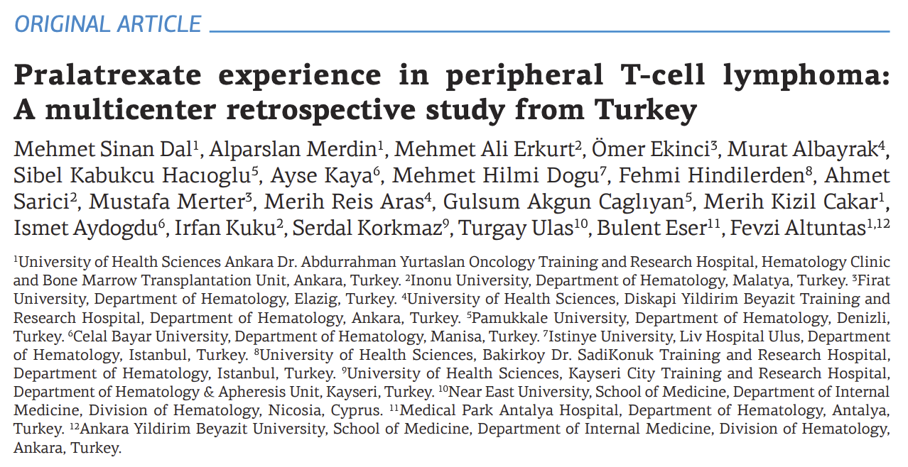
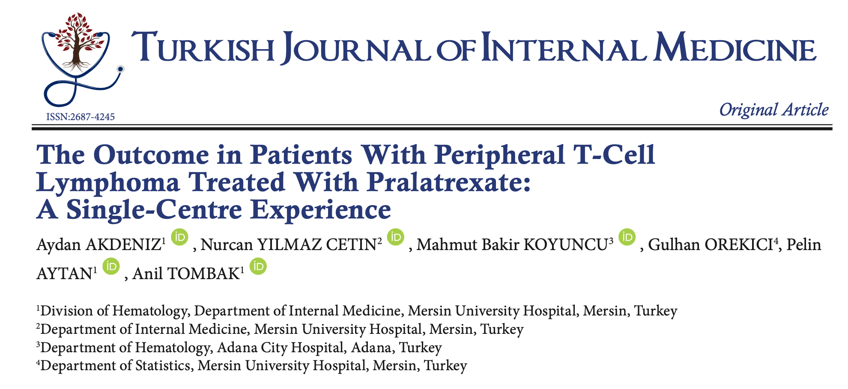
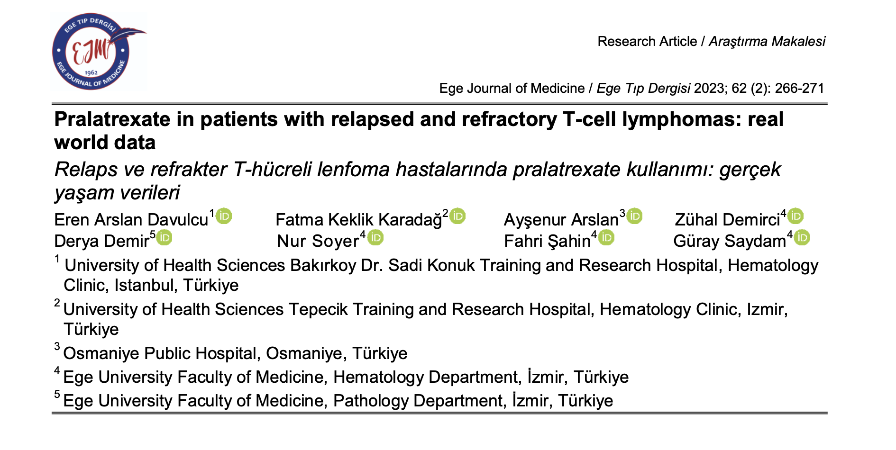
PRALATREKSAT: Türkiye Verisi

Slide 40
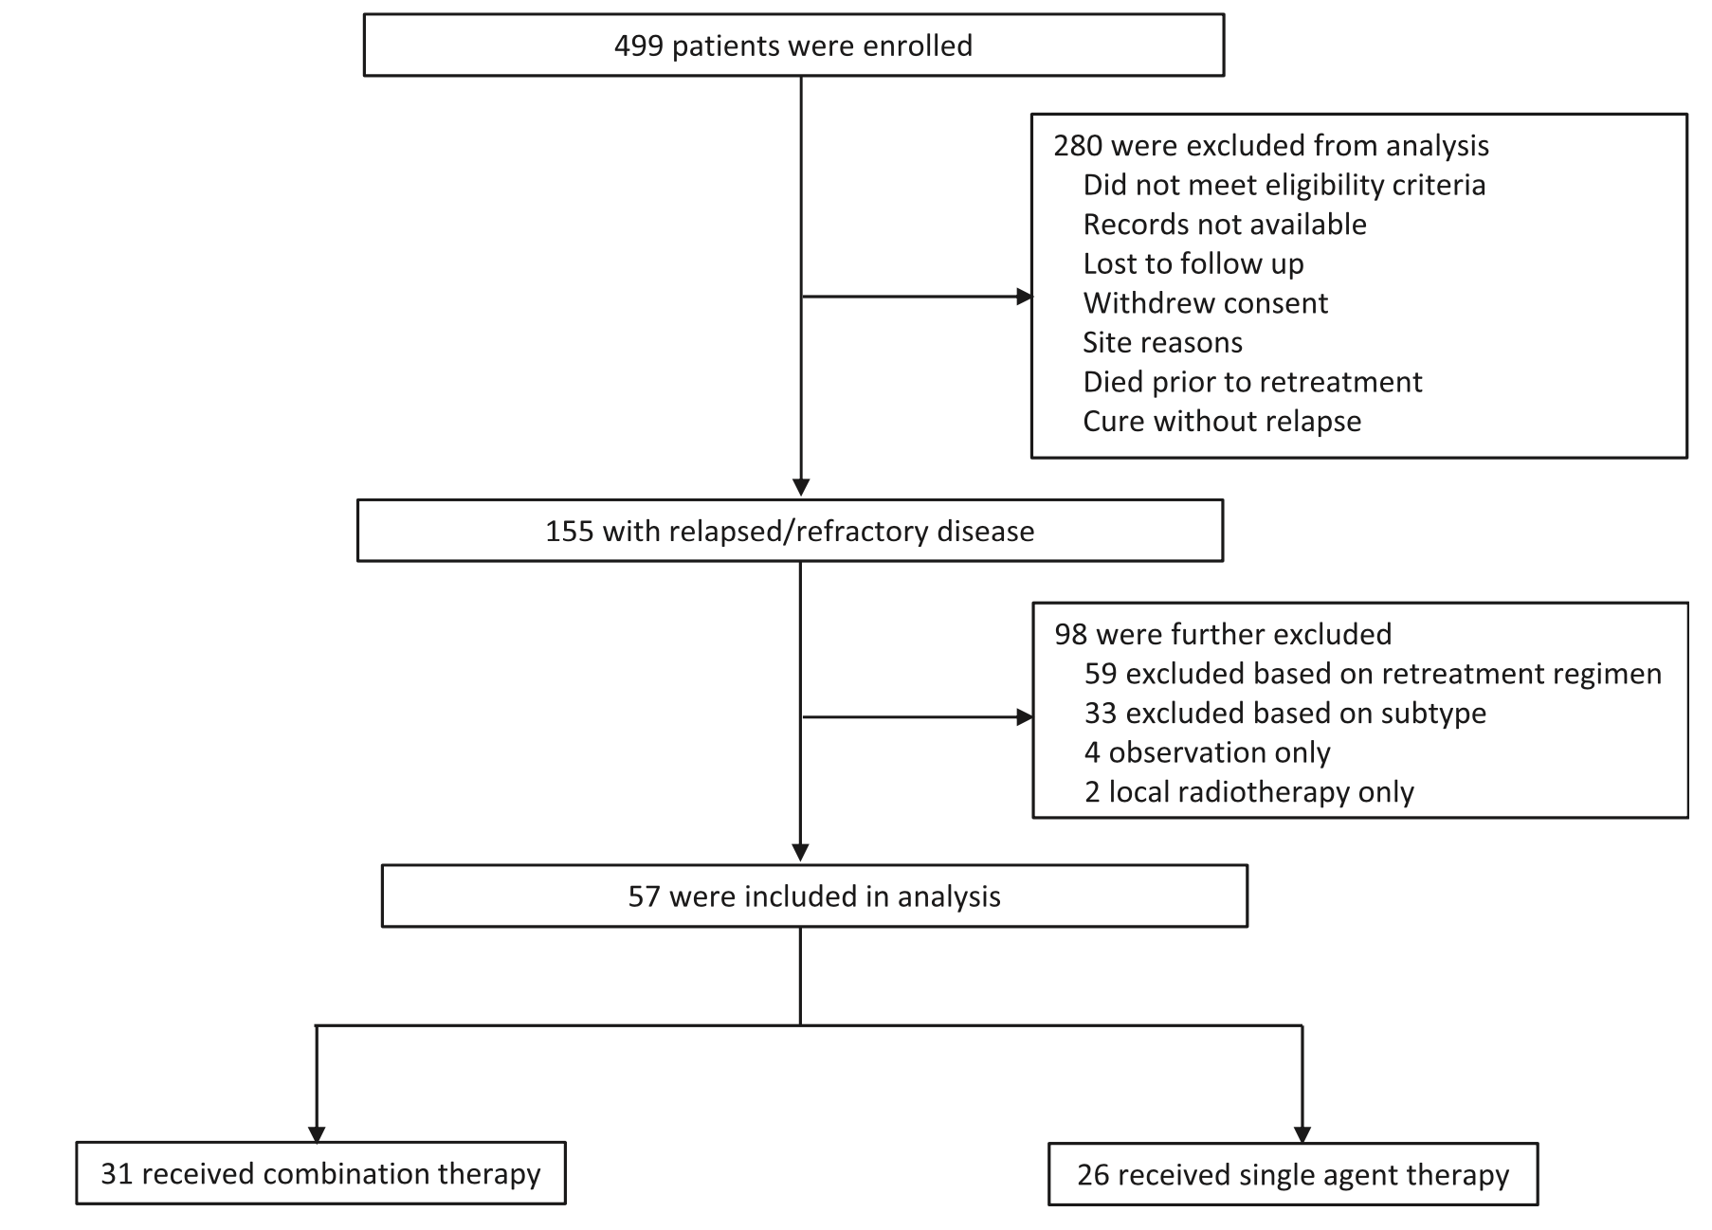
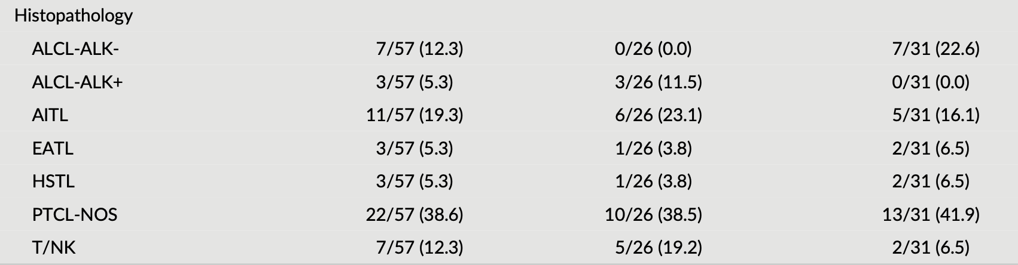
COMPLETE Çalışması: Tek Ajan vs Konvansiyonel Kombinasyon Kemoterapileri
ABD’DE çok merkezli prospektif yeni tanı almış PTCL hastaları çalışmaya dahil edilmiştir.
Complete Çalışması Hasta Popülasyonu
Histopatolojik Alt Tipler Total (%) Kombinasyon (26) Tek (31)
57 Hasta çalışmaya dahil edildi
26 Hasta ( % 46)
Kombinasyon kemoterapisi aldı
31 Hasta ( % 54)
Tek ajan tedavisi aldı
Stuver R, et al. Am J Hematol. 2019 Jun;94(6):641-649.
1.Stuver, et al. Am J Hematol 2019;94:641–649.
Notes:
COMPLETE çalışmasıyla tek ajanların konvansiyonel kombinasyon tedavileriyle ikinci basamak tedavide etkinliği karşılaştırılmıştır. COMPLETE çalışması; Amerika’da, geniş hasta katılımıyla, çok merkezli, prospektif tasarlanmış bir çalışmadır.
Çalışmada kombinasyon tedavileri tek ajan tedavileri daha yüksek genel sağ kalım ve progresyonsuz sağ kalım sağladığı gösterilmiştir. Dolayısıyla genelde tek ajanlar tercih edilir. Konvansiyonel kombinasyon tedavilerinin kullanılması ile daha fazla toksisite görülmüştür.
Ayrıca ikinci basamakta tek ajan kullanan hastalar kombinasyon kemoterapisi alanlara göre daha fazla nakile gidebilmiştir.
COMPLETE çalışması sonuçlarına göre tek ajan tedavileri kombinasyon kemoterapisine göre ikinci basamak tedavisinde daha üstün bulunmuştur. In the COMPLETE registry, a prospective North American database of 155 patients with R/R disease between 2010 and 2014, outcomes were noticeably improved, with median OS for patients with relapsed and refractory disease of 29.1 and 12.3 months, respectively

Slide 41
COMPLETE Çalışma Sonuçları
En sık kullanılan tek ajan tedavileri Brentuksimab vedotin ( % 38.7) Romidepsin (% 22.6) Pralatreksat ( % 16.1)
En yaygın kullanılan kombinasyon tedavileri Gemsitabin bazlı ( % 38.5), Ifosfamid bazlı ( % 26.9) ve Platin bazlı rejimler ( % 15.54) oranında kullanılmıştır.
R/R Complete Registry Sonuçları
 | Tek Ajan Tedavileri (%) | Kombinasyon Tedavileri (%)
Küratif Tedavi Palyatif Tedavi | 18/31 (% 58.1) 13/31 (41.9) | 22/26 ( % 84.6) 4/ 26 ( % 15.4)
Tam Yanıt (CR) Kısmi Yanıt (PR) | 12/29 (% 41.4) 5/29 (% 17.2) | 5/26 (% 19.2) 7/26 (26.9)
Genel Sağkalım (OS) | 39 Ay | 17 Ay
Progresyonsuz Sağ Kalım (PFS) | 11 Ay | 7 ay
Tedaviyi Takiben Nakile gitme oranı | % 26 | %8
Stuver R, et al. Am J Hematol. 2019 Jun;94(6):641-649.

Slide 42
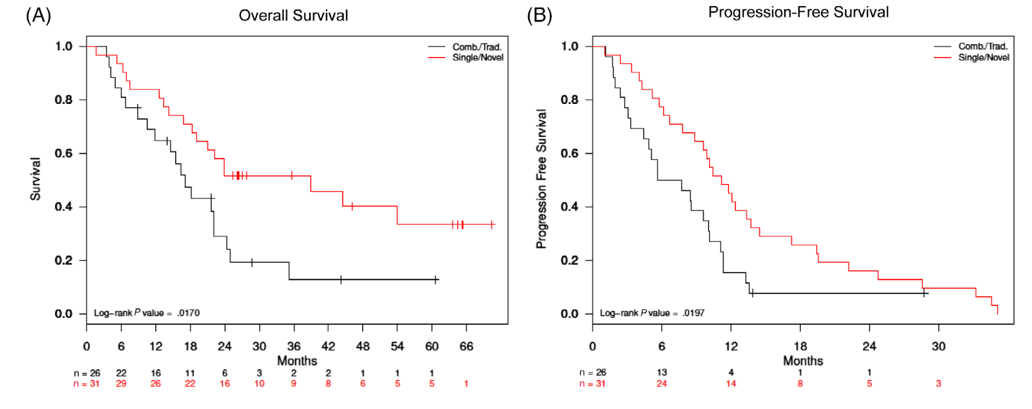
COMPLETE Çalışması: Tek Ajan vs Konvansiyonel Kombinasyon Kemoterapileri
Genel Sağkalım
Progresyonsuz Sağ Kalım
Tek ajan tedavileri kurtarma tedavilerinde konvansiyonel kemoterapilere göre daha iyi OS ve PFS yanıt oranlarına sahiptir.
Stuver R, et al. Am J Hematol. 2019 Jun;94(6):641-649.

Slide 43
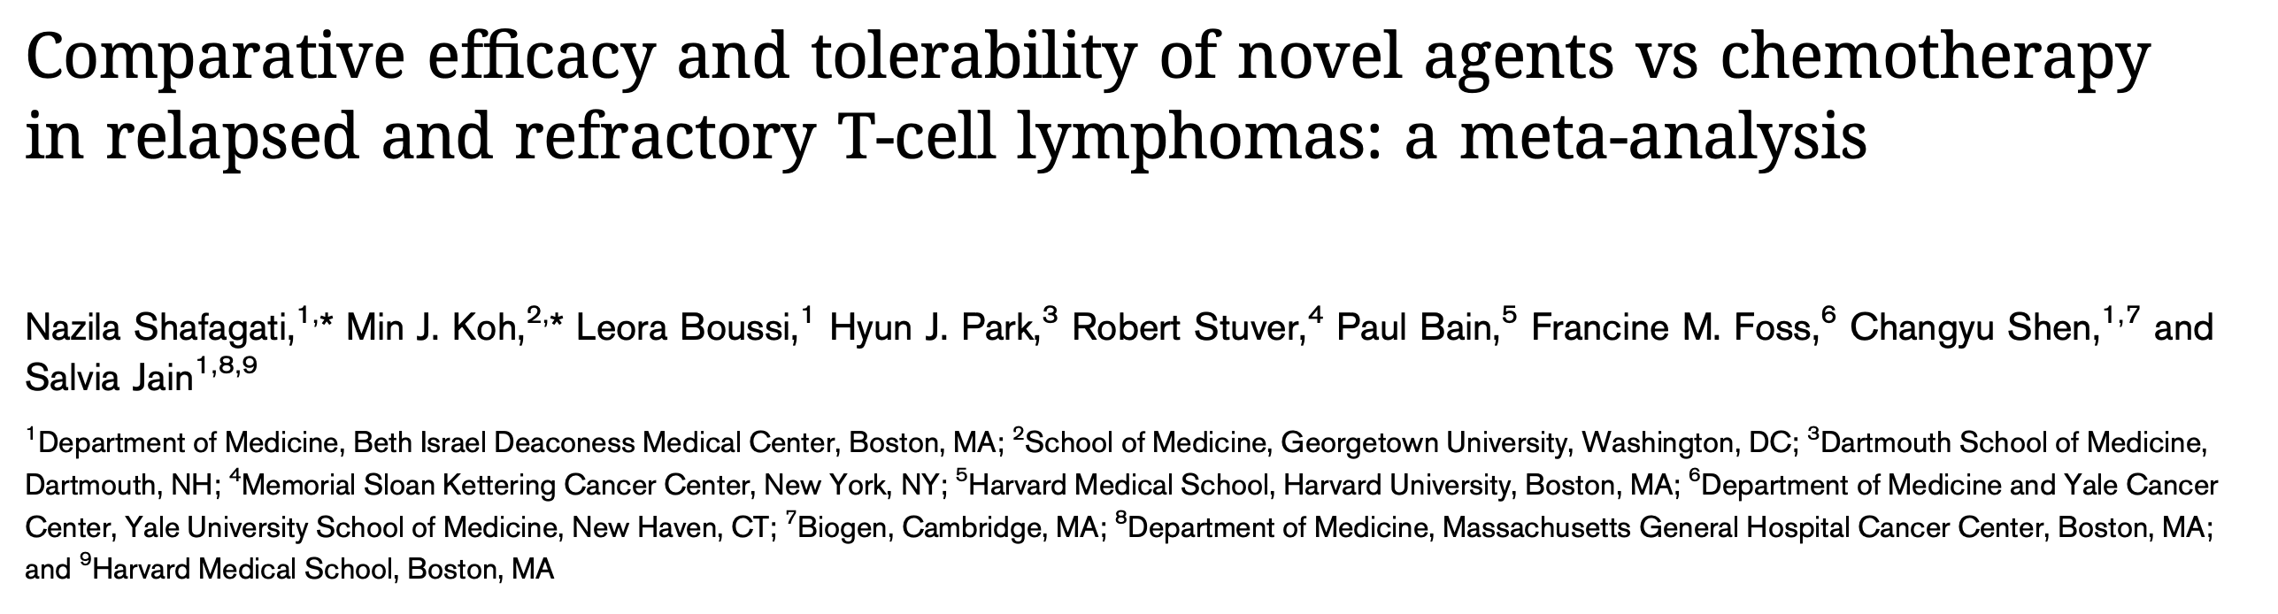

Tek Ajanlar vs Konvansiyonel Kombinasyon Kemoterapileri Anahtar Noktalar
R/R TCL tedavisinde tek ajanlar ile kombinasyon kemoterapileri benzer yanıt oranlarına sahiptir.
Tek ajan tedavilerinin primer refrakter hastalarda en az kombinasyon kemoterapileri kadar nakile uygun hastalarda iyi bir köprü tedavisi olabileceği gösterilmiştir
T foliküler helper hücreden köken alan spesifik PTCL alt tipleri HDAC inhibitörlerinden diğer tedavilere kıyasla daha iyi yanıt alabilir.
Tek ajanlar kemoterapi rejimlerine alternatif olarak ayaktan tedavide daha cazip.
Bu meta analiz tek ajanlarla kombinasyon kemoterapilerinin genel yanıt oranlarını (ORR) ve toksisitelerini değerlendirmiştir..
( 151 makale Faz I, II ve III çalışmaların toplamı dahil edilmiştir. )
Shafagati N, et al. Blood Adv. 2022 Aug 23;6(16):4740-4762.
Notes:
Bu güne dek tek ajanlarla konvansiyonel kemoterapi ajanlarının prospektif karşılaştırması yapılmamıştır.
Histones are proteins that maintain DNA configuration and regulate access to genes by transcription factors via their acetylation or deacetylation. HDACi increase the histone acetylation, which is thought to reduce the expression of tumor suppressor genes and oncogenes

Slide 44
Kemoterapi Bazlı Kombinasyon Tedavileri
Kombinasyon Rejimi | Faz | Popülasyon | Sonlanım Noktaları | Yan Etkiler | Çalışma Ref
Lenalidomide and CHOEP | I | 12 patients with untreated stage II-IV PTCL | Phase II accruing for ORR as primary endpoint | Neutropenia, anemia, thrombocytopenia, neutropenic fever, diarrhea, hypotension, mucositis | Lunning et al. 2017 [64]
Lenalidomide and CHOP | II | 37 elderly patients with pretreated AITL | Prelim: ORR 54% | Neutropenia, thrombocytopenia, thrombosis, no secondary cancer | Safar et al. 2015 [65]
COEP alternating with pralatrexate | II | 33 untreated stage II-IV PTCL patients | ORR 70%, CR 52%, 2-year PFS 39% (95% CI 21–57), 2-year OS 60% (95% CI 39–76) | Anemia, thrombocytopenia, febrile neutropenia, mucositis, sepsis, elevated creatinine and liver transaminases | Advani et al. 2016 [66]
Everolimus and CHOP | II | 30 patients with untreated PTCL | ORR 90%, 2-year OS 70%, 2-year PFS 33%, median PFS not reached | Neutropenia, thrombocytopenia, mucositis, GI symptoms, peripheral neuropathy, BK virus hematuria, herpes infection, serum ALT elevation, death from pneumonia, PE | Kim et al. 2016 [67]
Romidepsin and CHOP | II | 19 patients with recurrent/refractory CTCL and PTCL | ORR 68%, 18-month PFS 57%, 18-month OS 76.5% | Neutropenia, thrombocytopenia, anemia, febrile neutropenia, health deterioration, lung infection, vomiting | Dupuis et al. 2014 [68]
Brentuximab vedotin and CHP | III | 26 patients with untreated PTCL | Prelim: ORR 100%, CR 88%, 3-year OS 80%, median PFS not reached | Peripheral neuropathy, febrile neutropenia, neutropenia, anemia, PE | Horwitz et al. 2015 [69]
Curr Hematol Malig Rep. 2018 Feb;13(1):13-24.

Slide 45
Tek Ajan Tedavileri Bazlı Kombinasyon Tedavileri
Kombinasyon Tedavisi | Faz | Popülasyon | Sonlanım Noktaları | Advers Etkiler | Çalışma Ref
Pralatrexate and romidepsin | I | 14 patients with relapsed refractory TCL | ORR: 71% (4/14 CR) PFS: 4.4 months OS: 12.4 months | None at the RP2D, mucositis, thrombocytopenia | Amengual, et al. 2017 [30•]
Duvelisib and romidepsin or bortezomib | I | 29 patients with relapsed/refractory TCL | Prelim: romi/duv: ORR 50%, median TTR 51 days, bortezomib/duv: ORR 53%, median TTR 52 days | ALT/AST elevation, pneumonia, infectious colitis, neutropenia | Moskowitz et al. 2017 [31]
Alisertib and romidepsin | I | 3 patients with relapsed/refractory aggressive TCL | Prelim: ORR 26% with 89% relapse within 6 months | Thrombocytopenia, anemia, neutropenia, infections, fatigue | Strati et al. 2017 [32]
Romidepsin and azacitidine | I/IIa | 5 patients with relapsed/refractory lymphoma TCL | Prelim: 80% ORR, 40% CR | Neutropenia, thrombocytopenia | O’Connor et al. 2017 [33]
Chidamide, thalidomide and cyclophosphamide | I/II | 12 patients with R/R PTCL | ORR 83%, 41% CR, 33% PR | Neutropenia, thrombocytopenia | Xu et al. 2017 [34]
Lenalidomide and vorinostat | I/II | 8 patients with relapsed/refractory PTCL | ORR 25%, median PFS 2.2 months, median OS 6.7 months | Thrombocytopenia, leukocytopenia, anemia and neutropenia | Hopfinger et al. 2014 [35]
Romidepsin and lenalidomide | I/II | 11 patients with relapsed/refractory PTCL | Prelim: ORR 50%, median event-free survival for PTCL 13.5 weeks. TTR 7.3 weeks, median OS not reached | Neutropenia, thrombocytopenia, anemia, electrolyte abnormalities | Mehta-Shah et al. 2015 [36]
Romidepsin, lenalidomide, and carfilzomib | II | 16 patients with relapsed/refractory TCL | ORR 45.5%, CR 36.4%, PR 9%, median EFS 13.6 weeks | Neutropenia, thrombocytopenia, anemia, vomiting/diarrhea, dyspnea, edema, febrile neutropenia, fever, weakness, infection, DVT | Mehta-Shah et al. 2017 [37]
Panobinostat and bortezomib | II | 23 patients with stage II-IV relapsed/refractory PTCL | ORR 43%, median TTR 39.5 days, median DOR 5.6 months | Thrombocytopenia, neutropenia, diarrhea, asthenia, fatigue, peripheral neuropathy | Tan et al. 2015 [38]
Curr Hematol Malig Rep. 2018 Feb;13(1):13-24.

Slide 46
Diğerleri
Valemostat (EZH1 ve EZH2 dual inhibitörü)
Faz 1 çalışma, r/r PTHL-nos ORR %56
Duvelisib (oral PI3K inhibitör)
Faz 1 çalışma, ORR %50
Linpernsib (oral PI3K inhibitör)
Faz 1çalışma, ORR %70
Tipifarnib (Farnesil transferaz inhibitörü)
Faz1 ve faz 2 çalışma, ORR %50
Ruksolitinib (Jak1/2 inh)
Lenalidomide
…

Slide 47
CAR-T
CD5
CD7
CD70
TRBC1

Slide 48
Onkolitik viral terapi
Kanser hücrelerini infekte ederek zarar veren ve antitümör immun hücrelerin tümöre göçünü sağlayan virüslerin kullanımı
Malign melanom
Glioblastom
Hematolojik kanserlerden
**PTHL ☺
*Multipl miyeloma☹ AML☹
Notes:
BU ALANDA İNOVATİF TEDAVİ ALTERNATİFLERİNDEN BİRİSİ

Slide 49
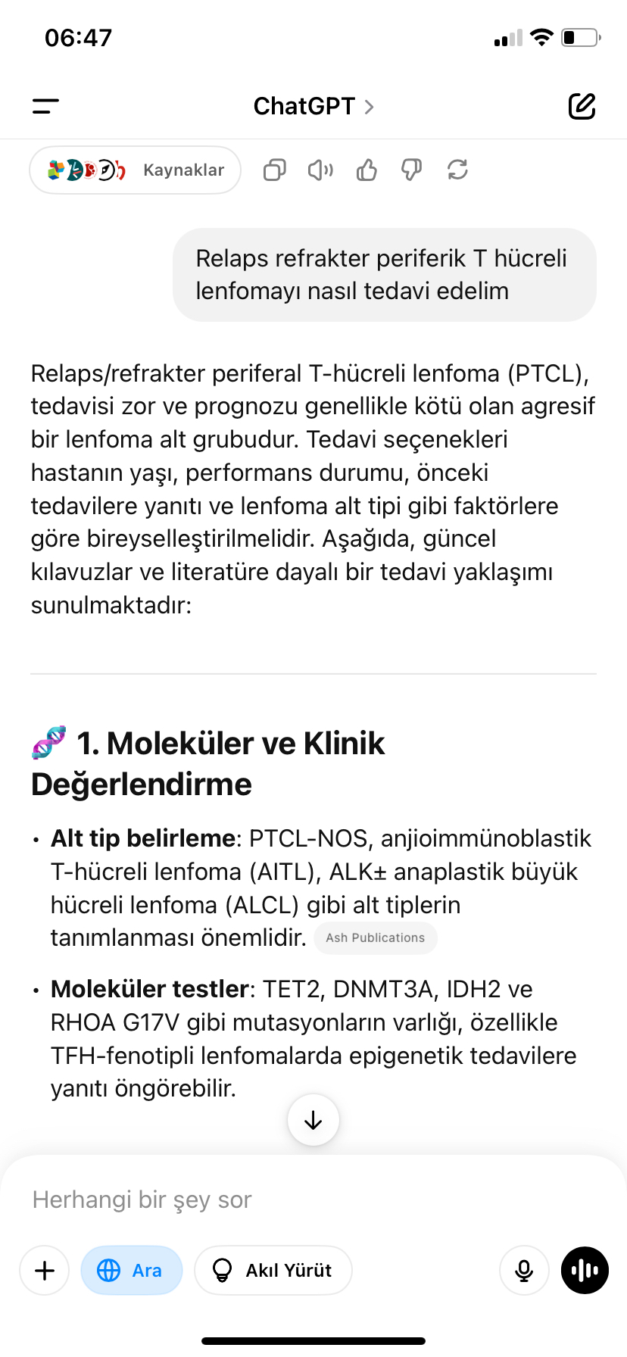
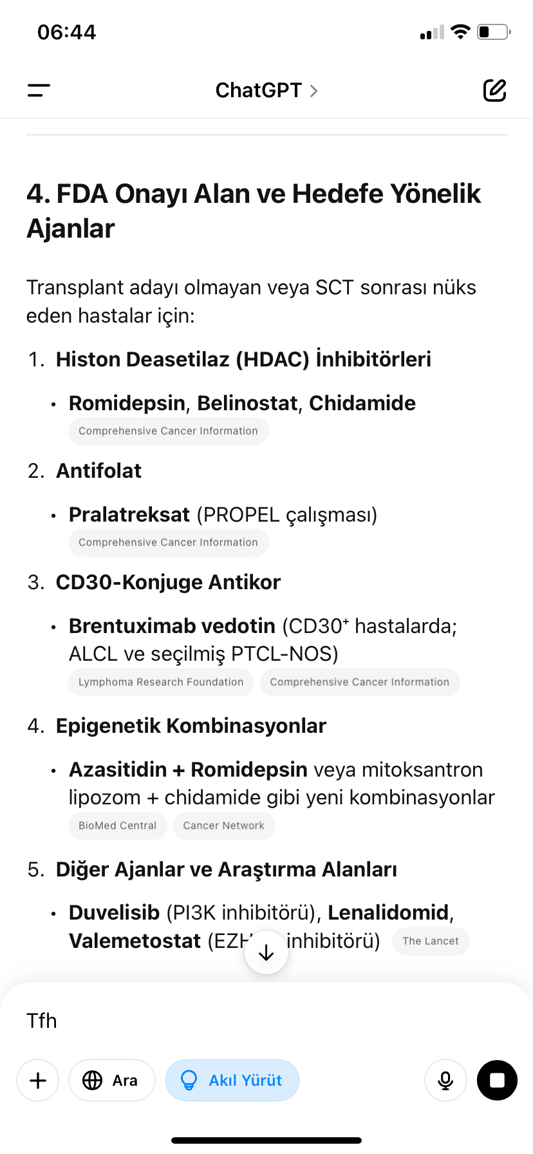
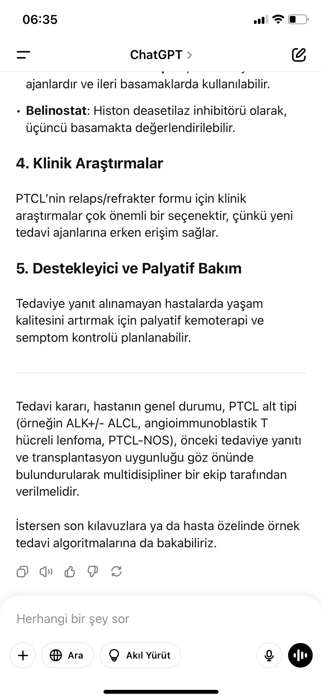

Slide 50
TEŞEKKÜRLER…

Slide 51
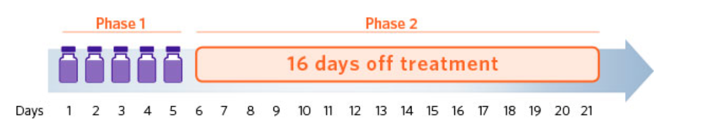


BELİNOSTAT: Uygulama Dozu ve Şeması
Faz-1
Faz-2
16 Günlük Tedavisiz Dönem
GÜNLER
Tedavide önerilen BELİNOSTAT dozu 1000 mg/m².
Kısa, yalnızca 30 dk’lık i.v infüzyon süresi.
5 gün on,
16 gün off.
BELİNOSTAT, 1.000 mg/m² dozunda 30 dk’lık i.v infüzyon şeklinde uygulanır.
21 günlük sikluslar şeklinde ve siklusun 1-5.günlerinde günde 1 defa i.v infüzyonla uygulanır.
21 günlük sikluslara hastalık progrese edene veya kabul edilemeyen toksisiteye ulaşılıncaya kadar devam edilir.
Hematolojik ve non-hematolojik toksisitede doz modifiye edilir.
BELEODAQ® [Prescribing Information], Acrotech Biopharma, LLC. January 2020.
Notes:
Her siklus öncesinde ve sonrasında tam kan sayımı yapılması gerekiyor. Hematolojik yan etkilerin yani özellikle; Anemi ve Trombositopeni değerlendirmesi için yapılmaktadır.
İnfüzyon yerinde ağrı ve diğer potansiyel semptomlar olması durumunda infüzyon süresi 45 dk’ya uzatılabilir.
Kısa bir infüzyon süresi var. Hasta tedavinin 5 günü yarım saatini ayırarak tedaviyi alabiliyor.
Folotyn de ise 7 haftalık sikluslar haftada bir tedavi uygulaması yapılıyor. Romidepsin de 1., 8. ve 15. günlerde 28-günlük sikluslarla 4 saatlik infüzyonla uygulanmaktadır.
Herhangi bir pre-medikasyon ihtiyacı yoktur.

